Slide 1
A román nép kialakulása
Eseménytörténet és elméletek

Slide 2
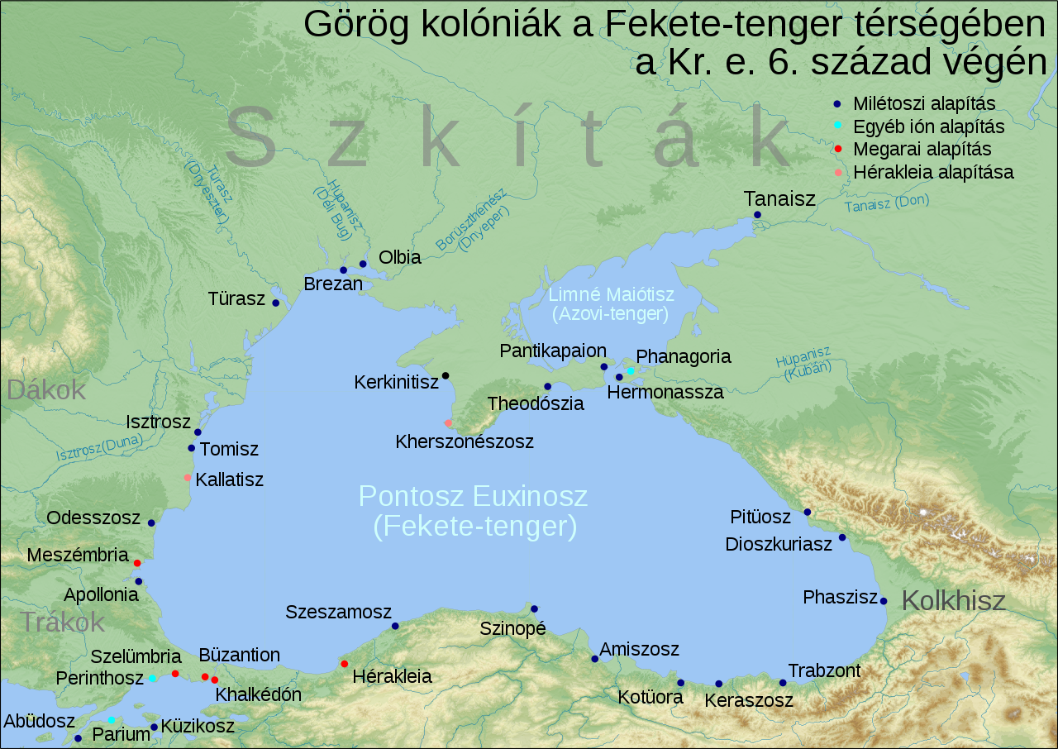
Dákok és rómaiak a Duna-Kárpát-Fekete-tenger térségben
Dákok írásos említése:
Görög források – gyarmatvárosok a Fekete-tenger partján
Hérodotosz (Kr.e. 514) – Al-Duna
Makedón Nagy Sándor idejéből (Kr.e. 335) – Dunától északra
Dromichaites – az első név szerint ismert dák vezető (Kr.e. 330)

Slide 3
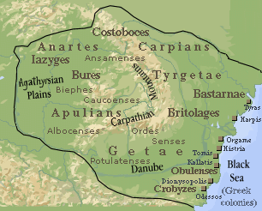
Dák királyság
Burebista (Kr.e. 82-44)
Kiterjedt ország
Katonaállam
Caesar és Pompejus polgárháborúja
Első római terv a térség meghódítására
Időközben Octavianus Augustus: birodalom határai természetes akadályok legyenek!
Decebál (Kr.u. 87-106)
Kisebb, de jobban szervezett ország

Slide 4
Dák-római konfliktusok és harcok
Dák támadások Moesia római tartományba
Elkezdődik a romanizáció első szakasza: anyagi kultúra hatása
Római ellentámadások
87 – Cornelius Fuscus veresége
88 – Tettius Iulianus győzelme
Kliens királyság (89)
Kompromisszumos béke
Dák-római harcok
Traianus császár személyesen
101-102 – első római győzelem
105-106 – második, végleges római győzelem – octavianusi alapelvről lemondva: PROVINCIA

Slide 5
A dákok elrómaisodása (106-271)
Dákok és / vagy telepesek
Bogdan Petriceicu Hașdeu – a legyőzött dákok romanizálódtak
Robert Rösler: telepesország jött létre
Romanizációt elősegítő tényezők:
Latin adminisztráció / hadsereg / provinciába maradó veteránok / nagyszámban érkező telepesek / városi kultúra kialakulása / római istenségek terjedése
Megtörténik a romanizáció második, lényegi része:
Az anyagi kultúra mellett a szellemi kultúra és a latin nyelv átvétele

Slide 6
271 után
Aurelianus császár a barbár támadások miatt lemond a provinciáról
Mi történik a romanizált lakossággal?
2 nagy elmélet: kontinuitás és bevándorlás
Amiben egyetértenek:
a romanizált lakosság keveredése az érkező szlávokkal vezet el a román nép kialakulásához
A román nyelvben az őslakos alaprétegből származó szavak mellett meghatározó a latin szókincs, nyelvtan és kiejtés, amit módosít a szláv kiejtés és a szláv szavak megjelenése
Római eredetet alátámasztó források:
Bíborbanszületett Konstantin (912-959) – A birodalom kormányzásáról
Antonio Bonfini, Mátyás király udvarából
Amiben eltérnek:
hol zárul az etnogenézis: az egykori Dácia provinciában vagy a Balkánon?

Slide 7
A bevándorlás elmélet
Franz Sulzer (XVIII. század) és Robert Rösler (XIX. század) tételei:
A dákok eltűntek, a provincia telepesország volt
271 után teljesen kiürült Dácia provincia
Dunától délre lezajló etnogenézis és kereszténység felvétele
XIII. században vándorlás Erdélybe

Slide 8
Kontinuitás - elmélet
A román nép latin eredete mellett hangsúlyozottan a romanizált lakosság helyben maradása (Erdélyi Iskola, A. D. Xenopol, Ș. Papacostea, C.C. Giurescu)
A romanizált lakosság csak a városokat hagyta el
A korai népvándorlás hulláma átment felettük, a szlávok érkezésekor befejeződik az etnogenézis
Érvek:
Toponímiák – hegyek, folyók elnevezései
Régészeti leletek
Baráthelyi temető (IV-V. század)
Berethalmi fogadalmi tábla (IV. század)
Középkori krónikások
Anonymus: Gesta Hungarorum – Gelu, Glad, Menumorut
Kézai Simon – római elem folytonossága

Slide 9
Erdély
Az Erdélyi Iskola révén 1791-ben megszerkesztett Supplex Libellus Valachorum a római eredet mellett az erdélyi folytonosságot hangsúlyozza
A későbbi politikai vitáknak és az elméleteknek ez lett a központi kérdése
Kontinuitás elmélet szerint:
Magyar honfoglalás előtti román politikai alakulatok, helyi autonómiák megléte
A magyar honfoglalás miatt nem sikerült ezek egyesülése
Nyugati területi-közigazgatási egységek (vármegyék) létrehozása, székelyek és szászok betelepítése mellett románok jogainak (ius valachicum) kezdeti megőrzése:
Máramaros, Hátszeg, Hunyad, Fogaras vidékén - peremvidékek
Románok jogainak fokozatos visszaszorítása:
Nagy Lajos rendeletei (1366)
Román kenézek nem lehetnek nemesek
Nemesi cím előfeltétele a nyugati kereszténységhez való tartozás
Bevándorlás elmélet szerint:
XIII. században érkező román lakosság

Slide 10
A téma kapcsán olvassátok el a tankönyv következő oldalait:
4-9
62-63
88

